Slide 1

Diretora Milena Braga Romano

Slide 2
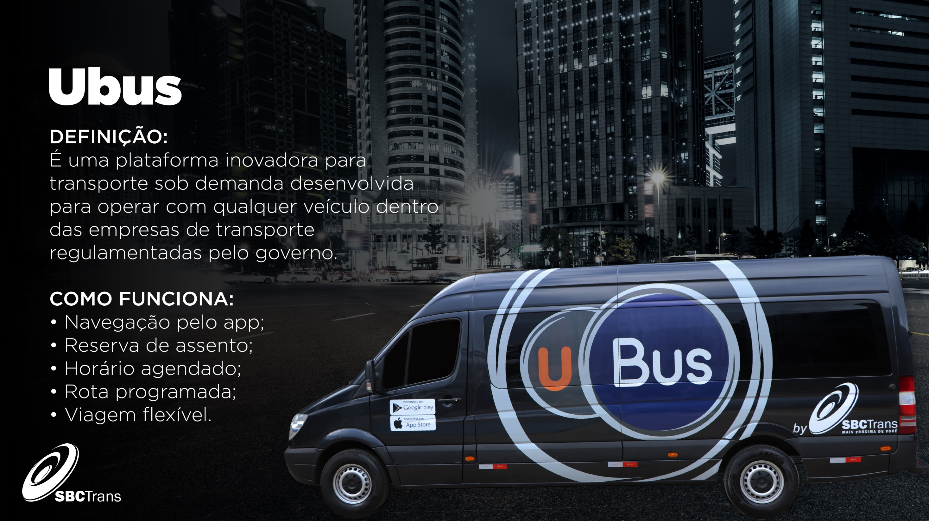

Slide 3


Slide 4

Comemoração 20 anos SBCTrans;
Ação cultural, social e ambiental;
Obras doadas a entidades carentes.

Slide 5

Ação de conscientização;
5 mil passagens gratuitas.
Incentivo ao segmento;
Vantagens e benefícios.
Valorização dos motoristas;
Exibição ao vivo (TV Globo)

Slide 6


Slide 7

Qualidade
Comodidade
Proximidade
Excelência

Slide 8


